Slide 1


ANPI: Associazione Nazionale Partigiani d’Italia
L’ANPI, con i suoi oltre 130.000 iscritti, è tra le più grandi associazioni presenti e attive oggi nel Paese. Fu costituita il 6 giugno 1944, a Roma, dal CLN del Centro Italia, mentre il Nord era ancora sotto l’occupazione nazifascista.
L’Associazione Nazionale Partigiani d’Italia, è una associazione aperta a tutti coloro che, condividendone il patrimonio ideale, i valori e le finalità intendono contribuire, in qualità di antifascisti, con il proprio impegno concreto alla realizzazione e alla continuità nel tempo degli scopi associativi, con il fine di conservare, tutelare e diffondere la conoscenza delle vicende e dei valori che la Resistenza con la lotta e con l’impegno civile e democratico ha consegnato alle nuove generazioni, come elemento fondante della Repubblica, della Costituzione e come patrimonio essenziale della memoria del Paese.

Slide 2

?
Democrazia
?
Democrazia
Democrazia
?
Democrazia
?
Democrazia
Democrazia

Slide 3
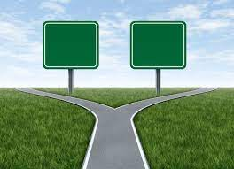
Probabilità
di successo:
Probabilità
di successo:
0,85%
17,2%
Potendo,
cosa
scegliereste ?

Slide 4
In rapporto alla attuale popolazione mondiale
0,85% è la probabilità di nascere in Italia
17,2% è la probabilità di nascere nell’Africa sub sahariana

Slide 5
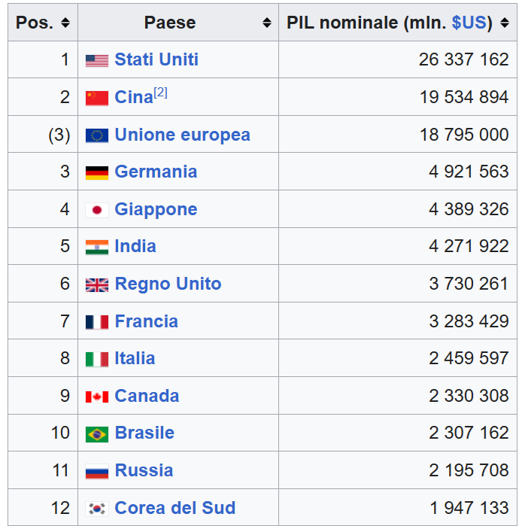
La classifica mondiale della ricchezza
Paesi per PIL al 2025
previsioni del Fondo Monetario Internazionale per il 2025
la classifica dei dieci Paesi più ricchi al mondo per patrimonio finanziario è guidata dagli Stati Uniti, seguiti da Cina, Giappone, Germania e Regno Unito. L’Italia si posiziona all’ottavo posto
E in uno dei paesi con un sistema di governo considerato democratico
Quindi abbiamo avuto una bella fortuna !!!

Slide 6
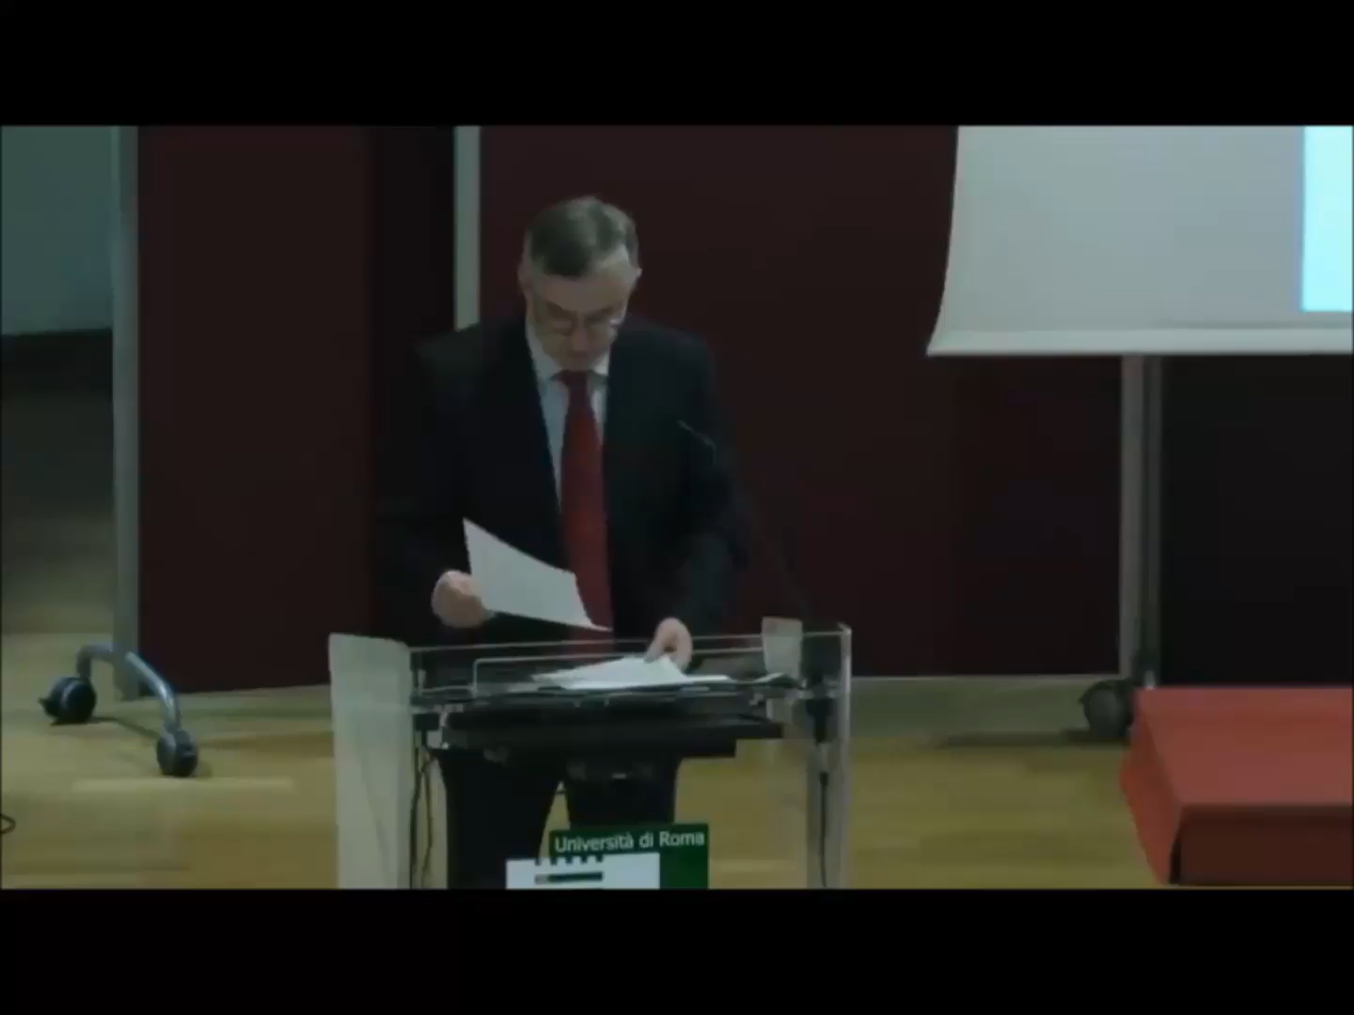
…ma cos’è la Democrazia ?

Slide 7
DEMOCRAZIA:
Proviamo a darvi il nostro punto di vista

Slide 8
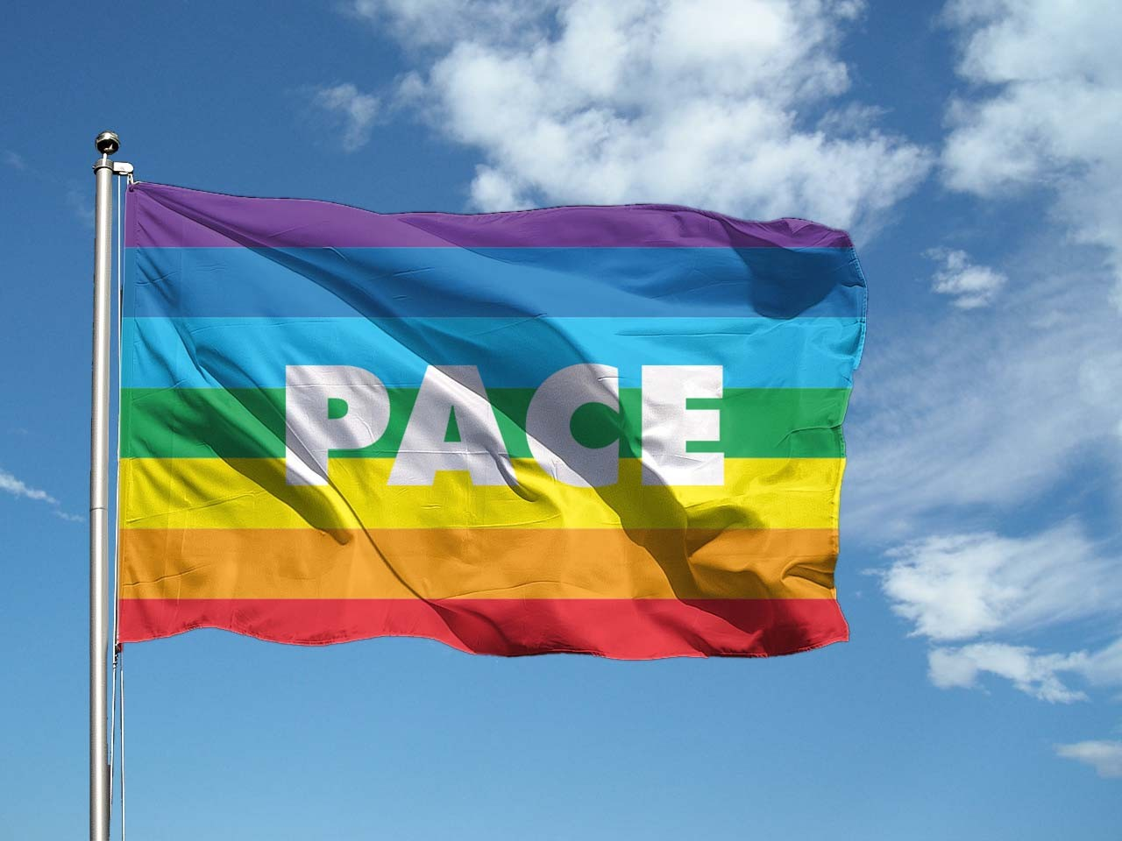
Innanzitutto un presupposto
La PACE
Se le logiche militari sono predominanti non vi può essere democrazia
Le Camere deliberano lo stato di guerra e conferiscono al Governo i poteri necessari. (art. 78)
I tribunali militari in tempo di guerra hanno la giurisdizione stabilita dalla legge (art. 103)
Legge di guerra (Regio Decreto 8 luglio 1938, n. 1415 è tuttora in vigore)
Detto questo la democrazia è:

Slide 9
la democrazia è:
L I B E R T À
«diritti inviolabili dell’uomo sia come singolo che nelle formazioni sociali».
LIBERTÀ PERSONALE (artt. 2, 13, 14, 15)
LIBERTÀ DI RIUNIONE E DI ASSOCIAZIONE (artt. 17, 18)
LIBERTÀ DI PENSIERO E DI STAMPA (art. 21)
LIBERTÀ RELIGIOSA (art. 19)

Slide 10
la democrazia è:
DIRITTI CIVILI , SOCIALI , POLITICI
DIRITTO ALL’UGUAGLIANZA E ALLA PARITA’ (art.3)
DIRITTO DI ISTRUZIONE (art. 34)
DIRITTO AL LAVORO (artt. 1, 35, 36 e 38)
DIRITTO DI VOTO (art. 48)
DIRITTO DI ORGANIZZAZIONE POLITICA (art. 49)
SEPARAZIONE DEI POTERI (art. 55, 92,101)
DIRITTO ALLA GIUSTIZIA (art. 24)

Slide 11
la democrazia è:
D O V E R I
La Repubblica […] richiede l'adempimento dei doveri inderogabili di solidarietà politica, economica e sociale. Art. 2
Ogni cittadino ha il dovere ci concorrere al progresso materiale/spirituale della società art. 4
Il voto è un dovere civico art. 48
Tutti i cittadini hanno il dovere di osservare la Costituzione e le Leggi art. 54
La difesa della Patria è sacro dovere del cittadino art. 52

Slide 12
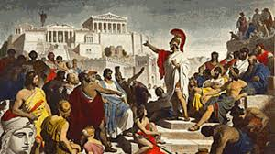
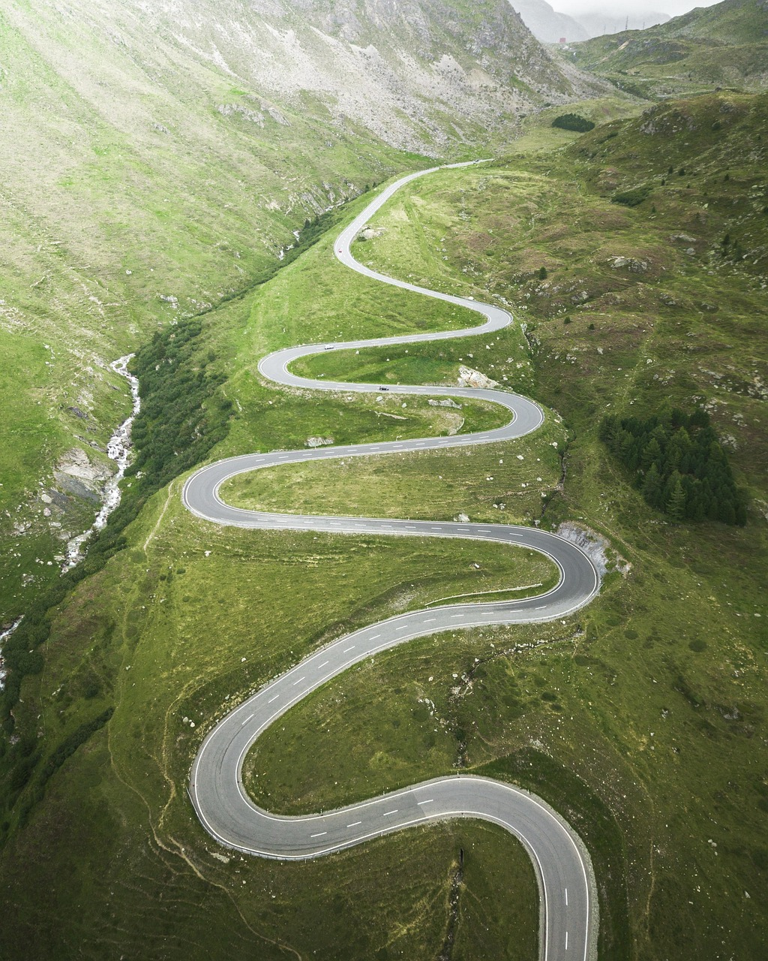
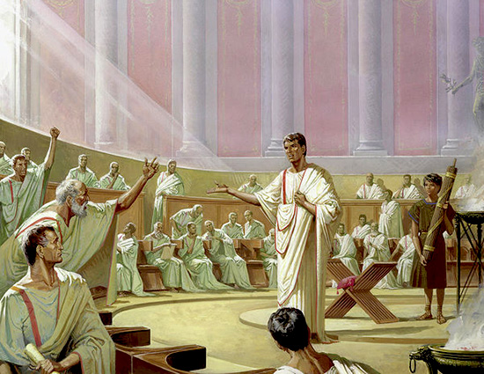
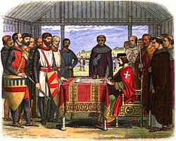
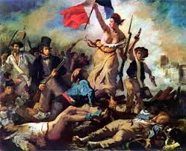
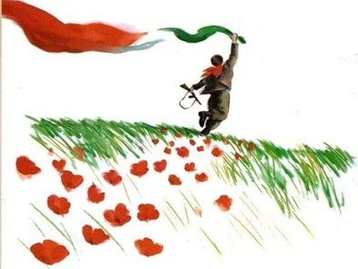
Per arrivare ad una Democrazia come l’abbiamo ora descritta la strada è stata lunga e tortuosa:

Slide 13

Al concetto «attuale» di Democrazia
si è arrivati dopo millenni di monarchie,
imperi e tirannie
con tentativi vari di mitigare i poteri assoluti
(dalla Magna Charta, ai Comuni medioevali, alle varie rivoluzioni,….)

Slide 14
Sicuramente la Democrazia è stato il sistema di governo che nella Storia umana ha avuto
meno successo
I regimi che hanno avuto veramente successo ( e sono durati secoli) sono stati tutti sistemi che possiamo definire di potere assoluto:
di re, tiranni, imperatori,
dagli Egizi ai Romani nell’età antica,
agli imperi e regni dell’età moderna
In cui ,SEMPRE, tutti i vari re e imperatori governavano
per «volere di Dio»

Slide 15
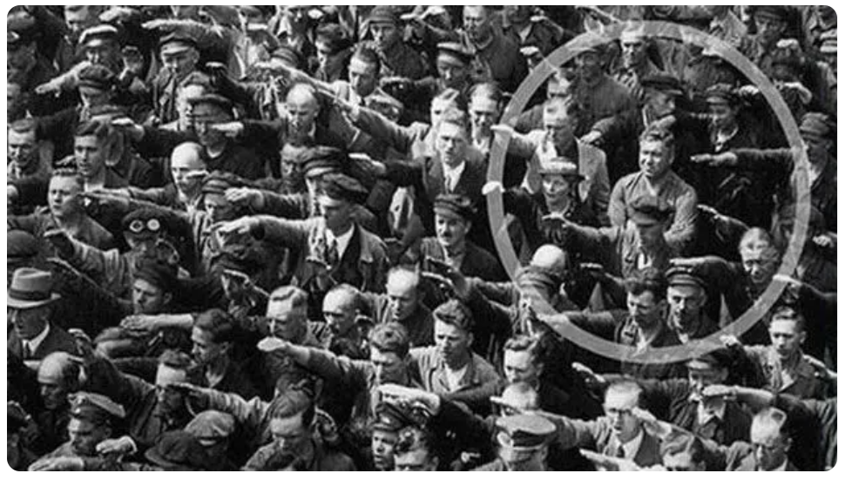
Cosa distingue una Democrazia da un sistema autoritario?
Elezione dei Governanti ?
In Egitto, Cecenia, Turchia, Bielorussia si vota …. (Lukasenco ha ottenuto l’87% dei voti)
Il consenso della maggioranza?

Slide 16
AUTORITARISMO
DEMOCRAZIA
UN SISTEMA POLITICO FONDATO SUL CONTROLLO SOCIALE CHE MIRA A REPRIMERE / LIMITARE IL DISSENSO NELLA VITA POLITICA E CIVILE DEI CITTADINI
UN SISTEMA POLITICO FONDATO
SULLE LIBERTA’ DELL’INDIVIDUO/PERSONA
SULLA PARTECIPAZIONE DEL POPOLO ALLE DECISIONI IMPORTANTI DEL PAESE
Tratti comuni dei regimi autoritarii
Tratti comuni dei regimi democratici
Poteri concentrati in Oligarchie/ Gruppi dominanti
Partito Unico/ Finti partiti
Controllo informazione/propaganda
Polizia politica
Economia controllata dai gruppi dominanti.
Divisione dei poteri
Partiti e loro libertà
Pluralità di idee, informazione libera
Libertà di pensiero e parola
Stato che supporta l’economia e il lavoro

Slide 17
Democrazia significa:
diritti sociali/ politici individuali e collettivi,
si consolida nella forma dello Stato che ha, nella separazione e bilanciamenti dei poteri, la sua forma massima e assoluta.

Slide 18
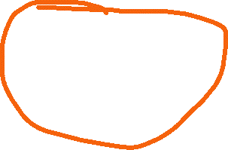
Ricapitolando:
La democrazia, nella storia della civiltà umana,
è una parentesi dopo secoli di regimi autoritari
Nel mondo attualmente i regimi democratici sono una minoranza
Democrazia = progresso
? ??
Ad oggi grandi potenze non sono democratiche
(es. la Cina ha portato in pochi decenni, un miliardo di persone dal sottosviluppo ad essere una potenza globale)
Winston Churchill:
La democrazia è una pessima forma di governo, ma finora non si è sperimentato nulla di meglio

Slide 19
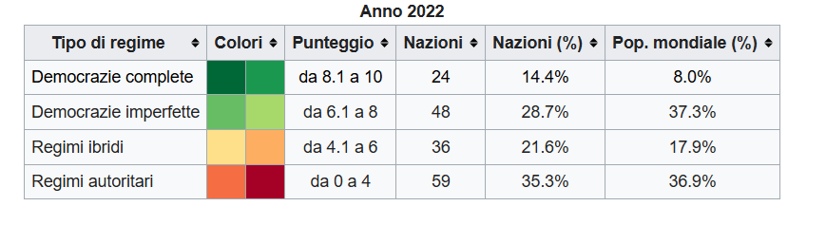


Democracy Index (Indicatore di Democrazia) è un grado calcolato dal settimanale The Economist che esamina lo stato della democrazia in 164 paesi.
45,3%
54,7 %
https://worldpopulationreview.com/country-rankings/democracy-index-by-country

Slide 20
 | Democrazie complete (punteggio da 8 a 10): | Democrazie imperfette (punteggio da 6 a 7,99): | Regimi ibridi (punteggio da 4 a 5,99): | Regimi autoritari (punteggio inferiore a 4):
ELEZIONI E PLURALISMO | le elezioni sono libere | le elezioni sono libere | irregolarità nelle elezioni che non sono quindi libere, | le elezioni (se ci sono) non sono assolutamente libere pluralismo politico è assente o è estremamente limitato.
LIBERTÀ | le libertà civili e politiche di base sono rispettate | le libertà civili e politiche di base sono rispettate, ma con problemi | governi che mettono pressione all'opposizione, | le violazioni e gli abusi sulle libertà civili sono all'ordine del giorno,
CONTRAPPESI AL GOVERNO | valido sistema di pesi e contrappesi di governo | Contrappesi deboli
MAGISTRATURA INDIPENDENTE | magistratura indipendente, | magistratura indipendente, | non indipendente debole principio di legalità | subordinata al governo
FUNZIONAMENTO DEL GOVERNO | governi che funzionano in maniera adeguata | problemi nel funzionamento del governo. corruzione | corruzione estesa, problemi nel funzionamento del governo
INFORMAZIONE E CENSURA | media/informazione diversificati e indipendenti | Parziali violazione della libertà d'informazione | Controllo e pressione sui media | i media sono controllati dallo Stato o da gruppi associati al regime, la censura è onnipresente e sopprime ogni critica che interessi il governo
DIRITTI SANCITI/REALI | Diritti reali | distanza tra diritti sanciti e reali | scarsa democrazia reale
PARTECIPAZIONE | Buona partecipazione | bassi livelli di partecipazione nella vita politica

Slide 21
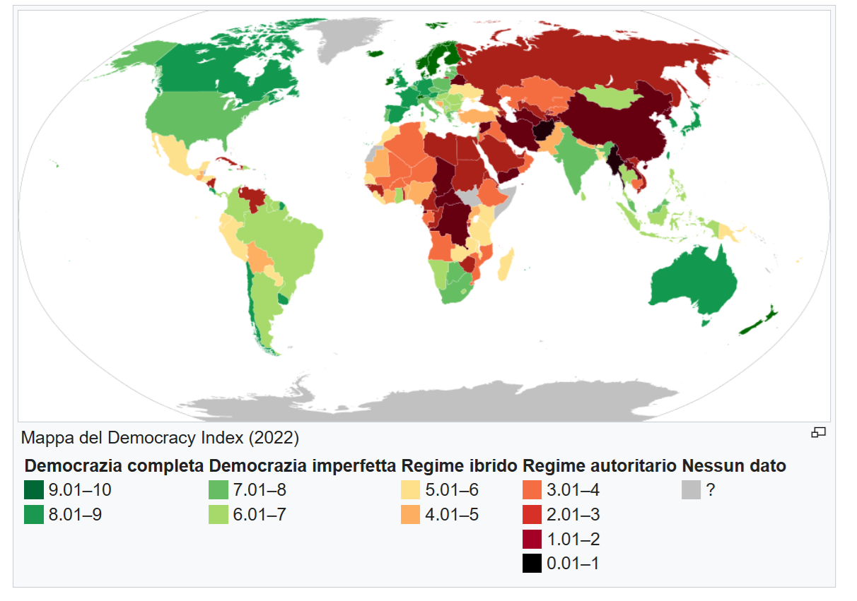
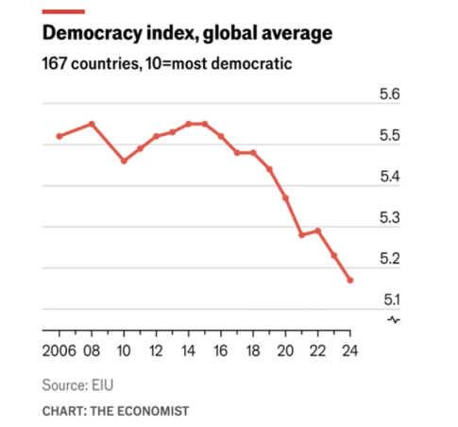
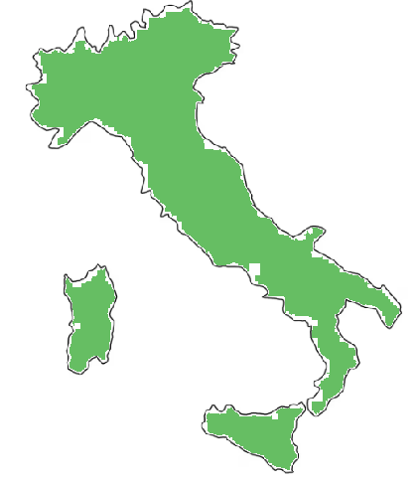
Italia:
Democrazia imperfetta 7.01-8

Slide 22
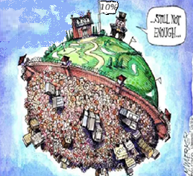
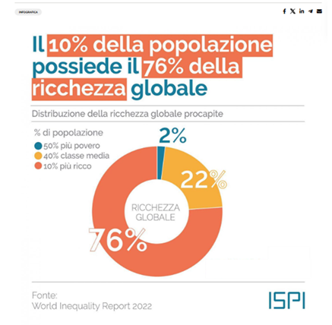
La democrazia si regge sulla promessa fondamentale di uguaglianza e giustizia sociale.
ma
In Italia il 5% della popolazione detiene circa il 46% del patrimonio nazionale, e il 10% possiede oltre il 60%.
Fonte: Bankitalia

Slide 23
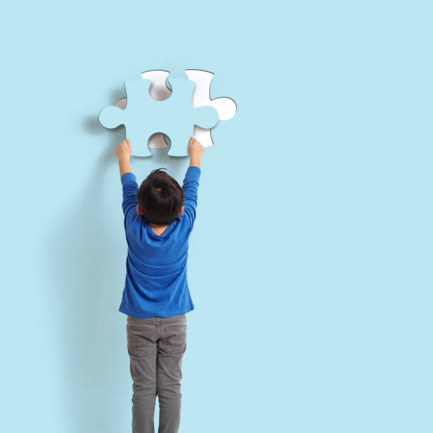
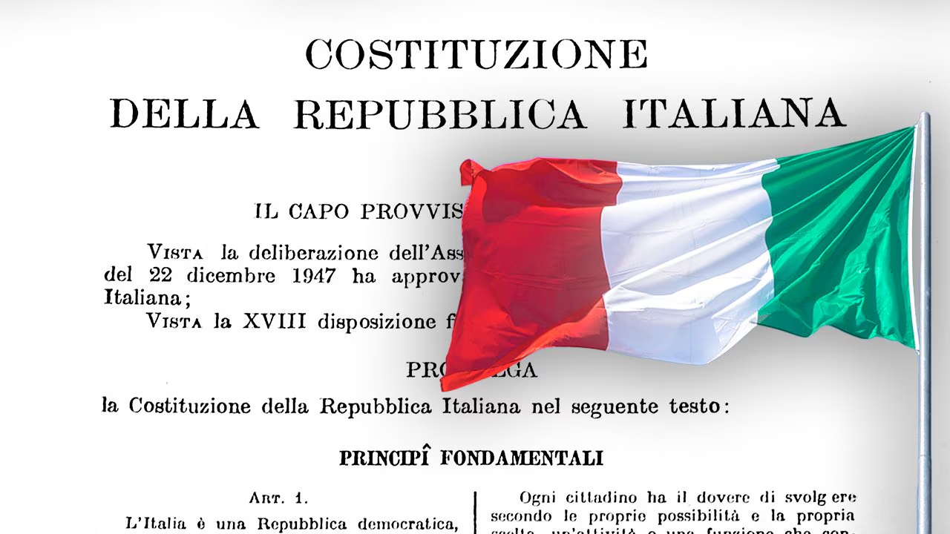
Come smontare una democrazia

Slide 24
Come smontare una democrazia
In una fase di declino economico e conseguente confusione sociale è più facile dar voce a istanze populiste, sfruttare il malcontento indicando falsi obiettivi e facili soluzioni
Leader che sappiano aggregare questa confusione sociale e indirizzarla verso «un nemico» che può essere a seconda del momento, l’immigrato piuttosto che la burocrazia o la magistratura.
Un leader che dice di parlare in nome del popolo. (ovvero criticare il leader è criticare il popolo)
Utilizzo dei social come strumento per dar voce ed alimentare la rabbia sociale
i social creano «un’illusione di azione che esaurisce l’energia politica senza conseguenze concrete.
Esprimere rabbia sui social consuma questa energia in bolle autoreferenziali.
La manipolazione delle informazioni : negare i dati ( credere è più importante di sapere), Fake news

Slide 25
Come smontare una democrazia
E’ normalizzata l’assenza di vergogna e l’assenza di compassione : il «cattivismo»
La relazione tra la post-verità e la vergogna è molto importante: i leader mentono, la gente lo sa, ma continuano a sostenerli
Sminuire e depotenziare i sistemi giuridici e giudiziari e in generale ogni strumento di controllo:
tutto deve essere subordinato al leader « che parla in nome del popolo»
Denigrazione e limitazione o repressione del dissenso
bassi livelli di partecipazione alla vita politica, astensionismo

Slide 26
La forza della democrazia è nella partecipazione
Elezioni 2022
Corpo elettorale: 46 120 143
Votanti: 29 413 657
Bianche/nulle: 1 315 461
Voti validi: 28 098 196
Cdx: 12 305 014 43,47 %
Csx: 7 340 096 26,12%
M5s: 4 335 494 15,43%
Az-Iv: 2 186 505 7,78%
Altri: 1 931 087 6,87%
% sul Corpo elettorale
26,7%
15,9%
9,4%
4,7%
4,2%
Fonte: Min. dell’Interno

Slide 27

Restiamo umani!
In quella che da sempre viene definita «la più grande democrazia del mondo»
che ha eletto «democraticamente» un presidente, si sta praticando un superamento della democrazia costituzionale: nei fatti si sta cercando di trasformare un sistema democratico in una PLUTOCRAZIA.
In Europa movimenti e partiti «sovranisti» hanno sempre più consenso e in alcuni governi sostengono di voler attuare un sistema di «democrazia illiberale»
La democrazia sostanziale rischia di sparire a un ritmo sempre più rapido negli Stati che pure mantengono il titolo di democrazie formali.
1
Le nostre difese
2
3

Slide 28
SFIDA ALL’INDIFFERENZA
Ogni persona può fare la differenza :
il potere dei senza potere, si realizza quando gli uomini si mettono insieme per affrontare le sfide del tempo.
RESPONSABILITÀ
Di fronte all’attacco di mali estremi, quali autoritarismo, razzismo, guerre, occorre farsi carico di quanti sono esclusi e perseguitati a causa di leggi ingiuste e sapersi assumere l’onere di difendere la dignità umana calpestata.
l’assunzione della responsabilità individuale è inderogabile
anche oggi in un mondo tanto complesso e problematico.
«L’indifferenza è più colpevole della violenza stessa.
È l’apatia morale di chi si volta dall'altra parte: succede anche oggi verso il razzismo e altri orrori del mondo.»
Liliana Segre

Slide 29

E (nonostante tutto) …
PACE
We have a dream
GIUSTIZIA
LIBERTA’
…e contiamo su di voi !!!

